Slide 1

CHÀO MỪNG CÁC CON ĐẾN VỚI TIẾT TOÁN
LỚP 2E
GV: KHÚC CẨM NHUNG

Slide 2


















Khởi động
Notes:
Bài giảng được thiết kế bởi: Phạm Duyên

Slide 3

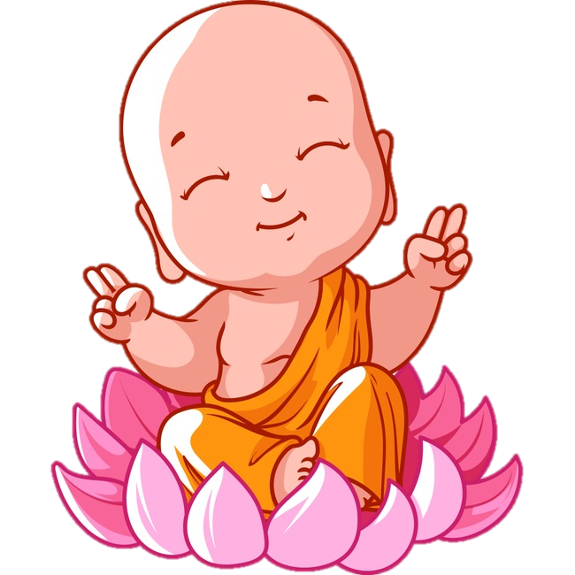


Ngộ Không thật
Ngộ Không giả

Slide 4
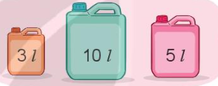


Tổng số lít nước ở 3 can là?
CHỌN SAI RỒI BỌN TA ĐI ĐÁNH TIẾP ĐÂY
A. 18 l
B. 17 l

Slide 5
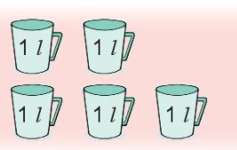
Có tất cả bao nhiêu lít nước trong ca?
CHỌN SAI RỒI BỌN TA ĐI ĐÁNH TIẾP ĐÂY
A. 6 l
B. 5 l

Slide 6
Bài 36: Ôn tập chung
Notes:
Bài giảng được thiết kế bởi: Phạm Duyên

Slide 7


  Tiết 1

Slide 8
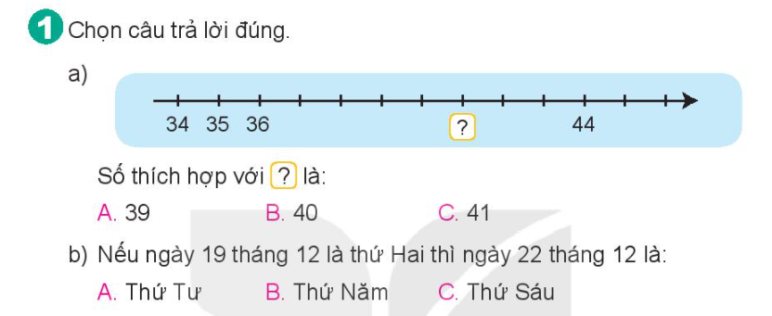

Slide 9


Slide 10
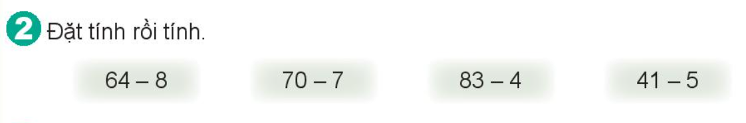
64
8
－
56
70
7
－
63
83
4
－
79
41
5
－
39
-
-
-
-

Slide 11

Bài giải
Mi cao số xăng-ti-mét là:
89 + 9 = 98 (cm)
Đáp số: 98 cm

Slide 12
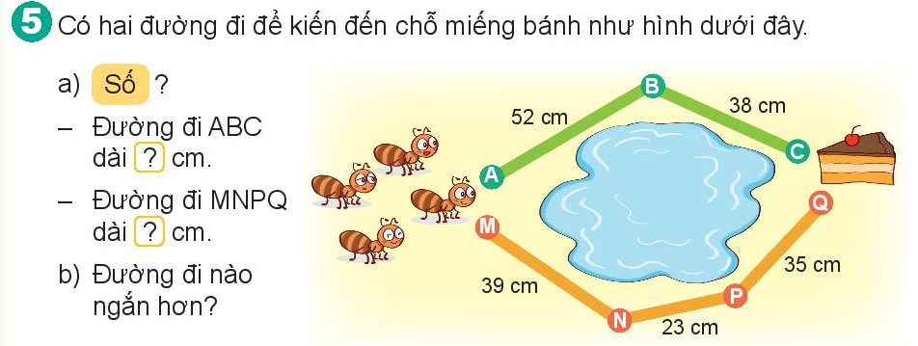
Đường đi ABC dài: 52 + 38 = 90 (cm)
Đường đi MNPQ dài: 39 + 23 + 35 =97 (cm)
b. Đường ABC ngắn hơn

Slide 13
  Tiết 2

Slide 14

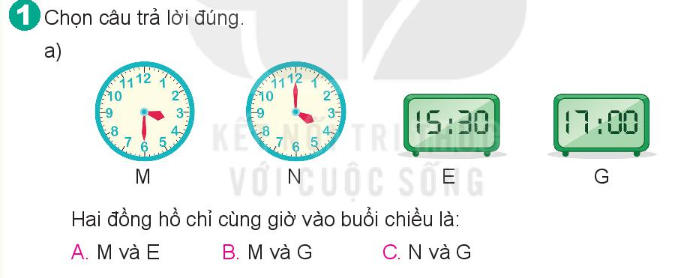
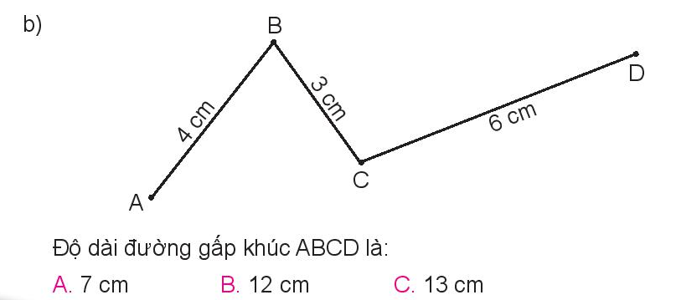

Slide 15
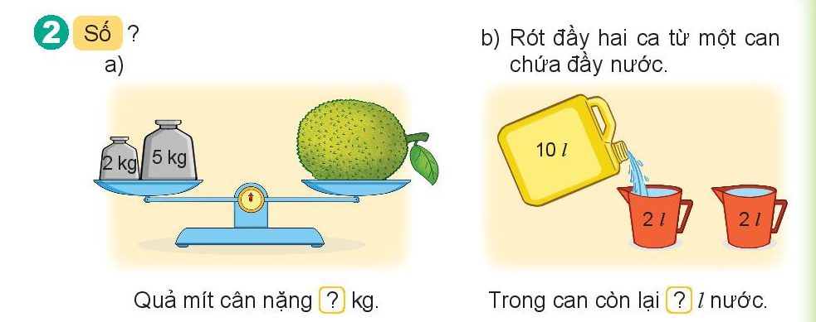
7
6

Slide 16
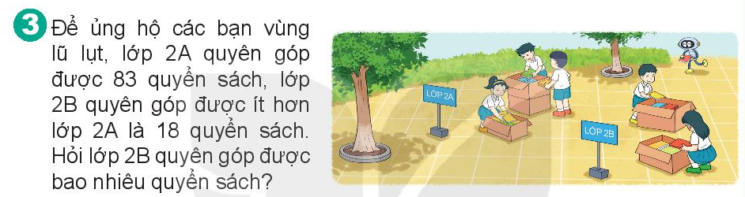
Bài giải
Lớp 2B quyên góp được số quyển sách là:
83 – 18 = 65 (quyển)
Đáp số: 65 quyển

Slide 17
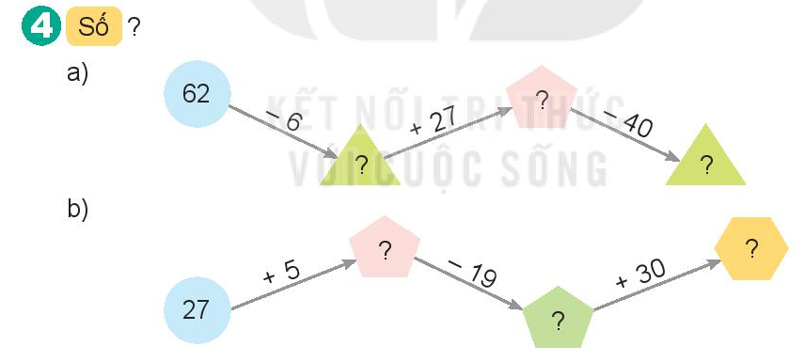
83
56
43
32
43
13

Slide 18
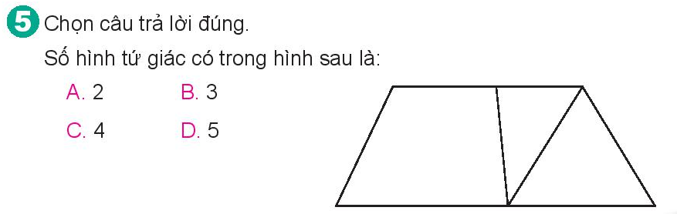

Slide 19
TIẾT HỌC KẾT THÚC
Notes:
Bài giảng được thiết kế bởi: Phạm Duyên

